Slide 1

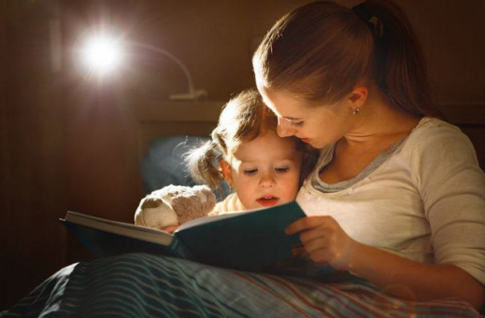

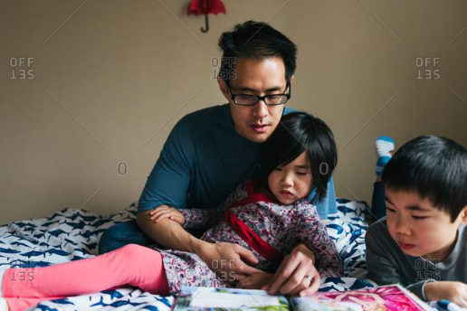
Bedtime
Talk/Hadal - 'Waan ku raaxaystaa inaad ii akhrido sheekooyinka waqtiga hurdada buugaag ama kuwa aad ka samaysato.’
Play/-Cayaar - 'Markii aan isu helno waqti aan wada ciyaarno ka hor intaanan seexan, waa maalin weyn dhammaadkeeda'.
Relax/Nasasho - 'Waan ka helaa marka laydhadhku
hooseeyaan een eed sariirta ii dhigto si haboon.
Cuddle/Engage/Kilinkilada - 'Markaad agtayda fadhiisato oo aad aqriso sheeko waxay iga dhigeysaa mid ii gaar ah oo aan
jeclahay.'
Respond/Kajawaab - 'Waan jeclahay markaad dhageysato aniga oo hadlaya
oo i dareensiiya inaan nabad qabo.

